Slide 1


CONSFĂTUIREA CADRELOR DIDACTICE DIN ÎNVĂȚĂMÂNTUL PRIMAR
AL JUDEŢULUI HARGHITA septembrie 2021

Slide 2
Ordinea de zi:
1. Diagnoza procesului instructiv-educativ de la nivelul învățământului primar, 2020-2021
2. Cadrul normativ privind organizarea procesului de învățământ în anul școlar 2021-2022
3. Priorități ale anului 2021-2022
4. DiverseCa

Slide 3
Diagnoza procesului instructiv-educativ de la nivelul învățământului primar, 2020-2021
- activitatea didactică în mediul online (PT, PS);
- activitățile metodice și de perfecționare;
- evaluările naționale;
- examenele naționale.

Slide 4
Documente cadru necesare pentru desfășurarea activității în anul școlar 2021 - 2022
Ordinul ministrului educației nr. 3243/2021 privind structura anului școlar 2021 – 2022;
planul-cadru aplicat pentru clasa coordonată;
programele şcolare aferente clasei coordonate;
documentele specifice cursului opţional avizat de către inspectorul de specialitate: fişa de avizare, programa.

Slide 5
PROGRAME ȘCOLARE ÎN VIGOARE
LIMBĂ ȘI COMUNICARE
MATEMATICĂ ȘI STIINȚE ALE NATURII
CURRICULUM
COMUNICARE ÎN LIMBA ROMÂNĂ clasa pregătitoare, clasa I şi clasa a II-a, Aprobată prin ordin al ministrului Nr. 3418/19.03.2013 http://programe.ise.ro/Portals/1/2013_CP_I_II/01_CLR_CP_II_OMEN.pdf
LIMBA ŞI LITERATURA ROMÂNĂ clasele a III-a – a IV-a, Aprobată prin ordin al ministrului Nr. 5003 /02.12.2014 http://programe.ise.ro/Portals/1/Curriculum/2014-12/01-Limba%20si%20literatura%20romana_clasele%20a%20III-a%20-%20a%20IV-a.pdf
MATEMATICĂ ŞI EXPLORAREA MEDIULUI Clasa pregătitoare, clasa I şi clasa a II-a, Aprobată prin ordin al ministrului Nr. 3418/19.03.2013 http://programe.ise.ro/Portals/1/2013_CP_I_II/25_Matematica_explorarea_mediului_CP_II_OMEN.pdf
MATEMATICĂ Clasele a III-a – a IV-a, Aprobată prin ordin al ministrului nr. 5003 /02.12.2014 http://programe.ise.ro/Portals/1/Curriculum/2014-12/21-Matematica_clasele%20a%20III-a%20-%20a%20IV-a.pdf
ȘTIINȚE ALE NATURII Clasele a III-a – a IV-a, Aprobată prin ordin al ministrului nr. 5003 /02.12.2014 http://programe.ise.ro/Portals/1/Curriculum/2014-12/22-Stiinte%20ale%20naturii_clasele%20a%20III-a%20-%20a%20IV-a.pdf

Slide 6
CURRICULUM
OM ȘI SOCIETATE
ISTORIE Clasa a IV-a, Aprobată prin ordin al ministrului nr. 5003 /02.12.2014 http://programe.ise.ro/Portals/1/Curriculum/2014-12/23-Istorie_clasa%20a%20IV-a.pdf
GEOGRAFIE Clasa a IV-a, Aprobată prin ordin al ministrului nr. 5003 /02.12.2014 http://programe.ise.ro/Portals/1/Curriculum/2014-12/24-Geografie%20-%20clasa%20a%20IV-a.pdf
EDUCAȚIE CIVICĂ Clasele a III-a și a IV-a, Aprobată prin ordin al ministrului nr. 5003 /02.12.2014 http://programe.ise.ro/Portals/1/Curriculum/2014-12/25-Educatie%20civica_clasele%20a%20III-a%20-%20a%20IV-a.pdf
EDUCAȚIE FIZICĂ, SPORT ȘI SĂNĂTATE; ARTE; TEHNOLOGII
EDUCAȚIE FIZICĂ Clasa pregătitoare, clasa I şi clasa a II-a, Aprobată prin ordin al ministrului Nr. 3418/19.03.2013 http://programe.ise.ro/Portals/1/2013_CP_I_II/54_Educatie%20fizica_CP_II_OMEN.pdf
EDUCAȚIE FIZICĂ Claele a III-a și a IV-a, Aprobată prin ordin al ministrului nr. 5003 /02.12.2014 http://programe.ise.ro/Portals/1/Curriculum/2014-12/26-Educatie%20fizica_clasele%20a%20III-a-a%20IV-a.pdf
ARTE VIZUALE ŞI ABILITĂŢI PRACTICE Clasa pregătitoare, clasa I şi clasa a II-a, Aprobată prin ordin al ministrului Nr. 3418/19.03.2013 http://programe.ise.ro/Portals/1/2013_CP_I_II/37_AVAB_CP_II_OMEN.pdf
ARTE VIZUALE ŞI ABILITĂŢI PRACTICE Clasele a III-a - a IV-a, Aprobată prin ordin al ministrului nr. 5003 /02.12.2014 http://programe.ise.ro/Portals/1/Curriculum/2014-12/40-Arte%20vizuale%20si%20abilitati%20practice_clasele%20a%20III-a%20-%20a%20IV-a.pdf
MUZICĂ ŞI MIŞCARE Clasa pregătitoare, clasa I şi clasa a II-a, Aprobată prin ordin al ministrului Nr. 3418/19.03.2013 http://programe.ise.ro/Portals/1/2013_CP_I_II/38_Muzica_si_miscare_CP_II_OMEN.pdf
MUZICĂ ŞI MIŞCARE CLASELE a III-a – a IV-a, Aprobată prin ordin al ministrului nr. 5003 /02.12.2014 http://programe.ise.ro/Portals/1/Curriculum/2014-12/28-Muzica%20si%20miscare_clasele%20a%20III-a%20-%20a%20IV-a.pdf
JOC ŞI MIŞCARE CLASELE a III-a – a IV-a, Aprobată prin ordin al ministrului nr. 5003 /02.12.2014 http://programe.ise.ro/Portals/1/Curriculum/2014-12/27-Joc%20si%20miscare_clasele%20a%20III-a%20-%20a%20IV-a.pdf

Slide 7
CURRICULUM
CONSILIERE ȘI ORIENTARE
DEZVOLTARE PERSONALĂ Clasa pregătitoare, clasa I şi clasa a II-a Aprobată prin ordin al ministrului Nr. 3418/19.03.2013 http://programe.ise.ro/Portals/1/2013_CP_I_II/55_Dezvoltare%20personala_CP_II_OMEN.pdf
CURRICULUM LA DECIZIA ȘCOLII
http://programe.ise.ro/
PLANURI-CADRU DE ÎNVĂȚĂMÂNT ÎN VIGOARE:
OMEN_3.371_12.03.2013 privind aprobarea planurilor-cadru inv_primar si a Metodologiei privind aplicarea planurilor-cadru de invatamant.pdf
METODOLOGIE-CADRU privind şcolarizarea la domiciliu, respectiv înfiinţarea de grupe/clase în spitale https://www.edu.ro/sites/default/files/_fi%C8%99iere/Invatamant-Preuniversitar/2016/special/ORDIN_5575_Anexa_Metodologie-cadru_scolarizarea%20la%20domiciliu.pdf

Slide 8
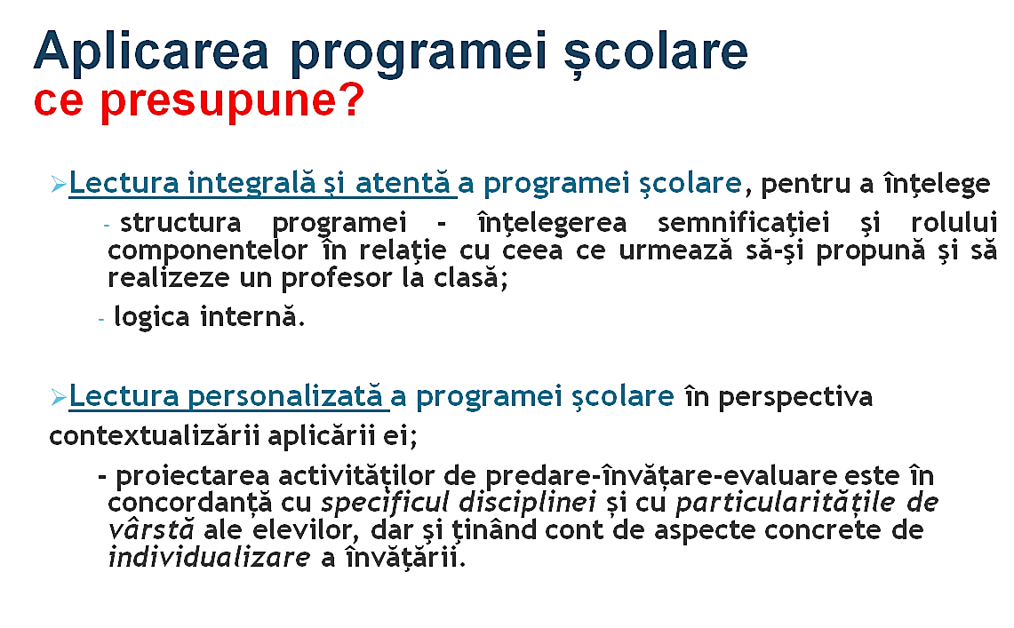
PLANIFICARE ȘI PROIECTARE

Slide 9
PLANIFICARE ȘI PROIECTARE
Lectura programei şcolare presupune şi deconstruirea
unor prejudecăţi!
- Lectura programei nu presupune parcurgerea exclusiv a conţinuturilor; lectura conţinuturilor trebuie făcută din perspectiva a ceea ce sunt acestea în modelul de proiectare pe competenţe: parte a competenţei (alături de abilităţi şi atitudini), mijloace informaţionale prin care se urmărește formarea competențelor la elevi.
- Lectura integrală şi atentă a programei şcolare NU poate duce la aprecieri de tipul programa este încărcată, stufoasă.
Lectura integrală şi atentă a programei şcolare permite înţelegerea caracterului de recomandare al unor componente, activităţi (sugestii metodologice, exemple de activităţi de învăţare); nefiind obligatorii, acestea sunt oferite (aşa cum le spune şi denumirea) ca exemple, sugestii, recomandări având rolul de a orienta cadrul didactic în utilizarea programei școlare.

Slide 10
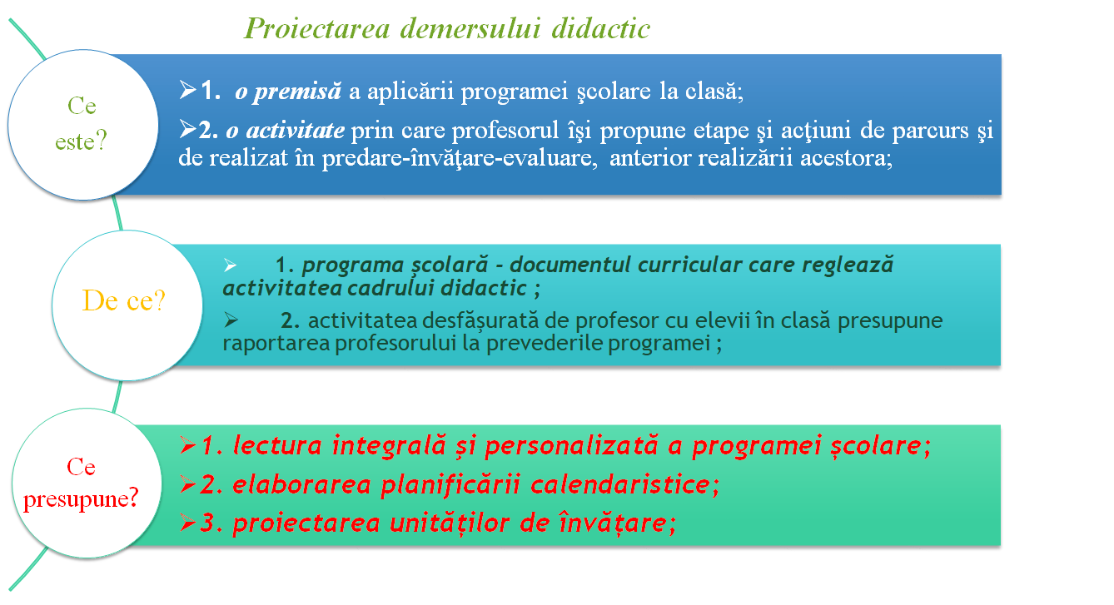
PLANIFICARE ȘI PROIECTARE

Slide 11
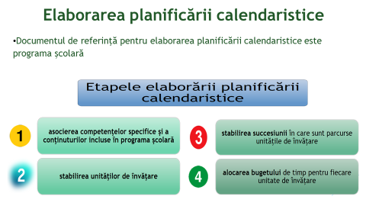
PLANIFICARE ȘI PROIECTARE

Slide 12
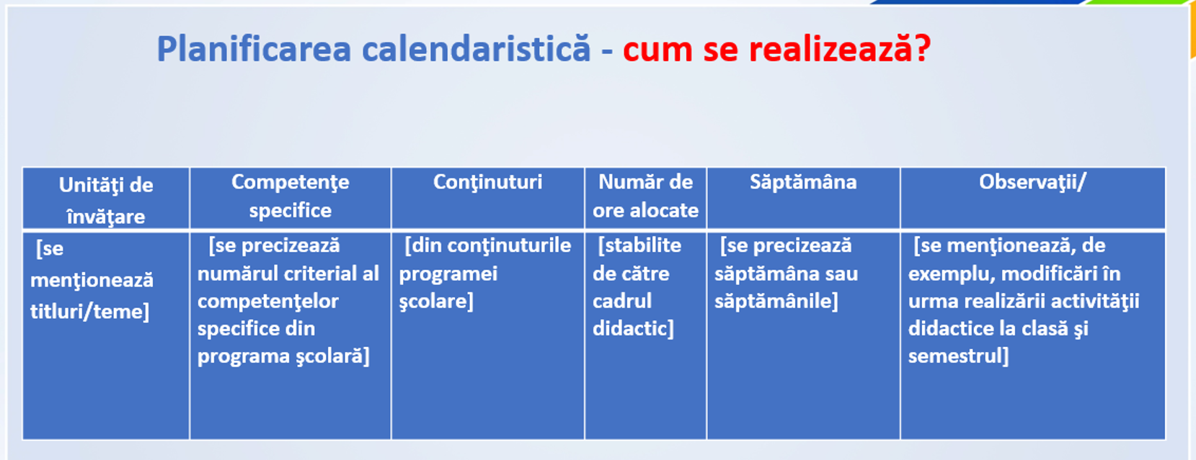
PLANIFICARE ȘI PROIECTARE

Slide 13
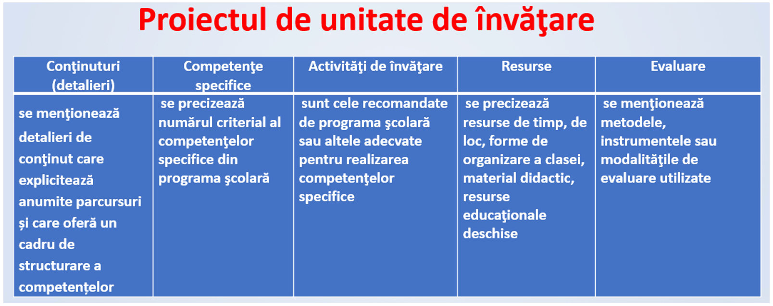
PLANIFICARE ȘI PROIECTARE
Unitatea de învățare -
este unitară din punct de vedere tematic;
permite formarea la elevi a unui comportament specific prin formarea unor competenţe specifice;
este realizată într-o perioadă de timp determinată și se finalizează prin evaluare.

Slide 14
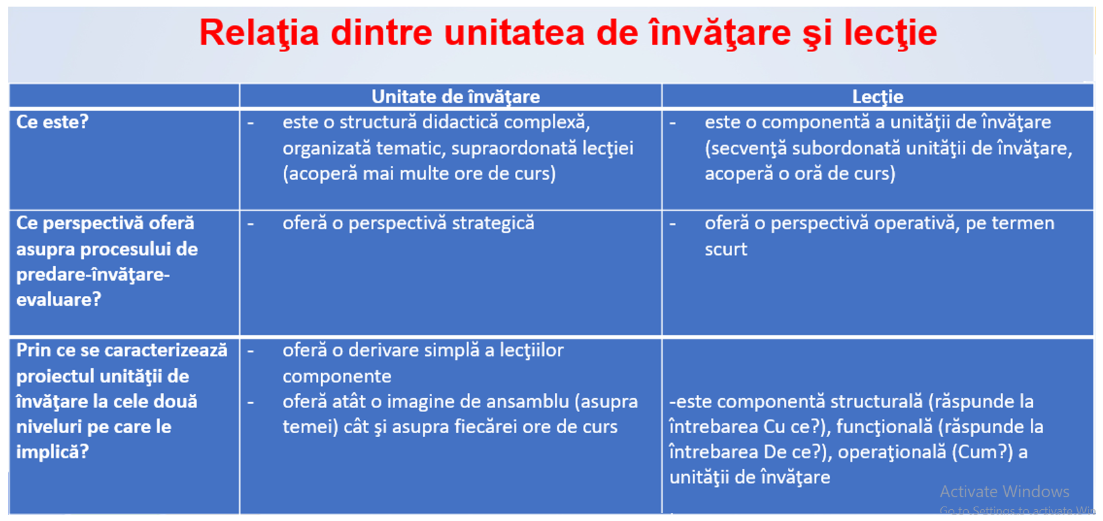
PLANIFICARE ȘI PROIECTARE

Slide 15
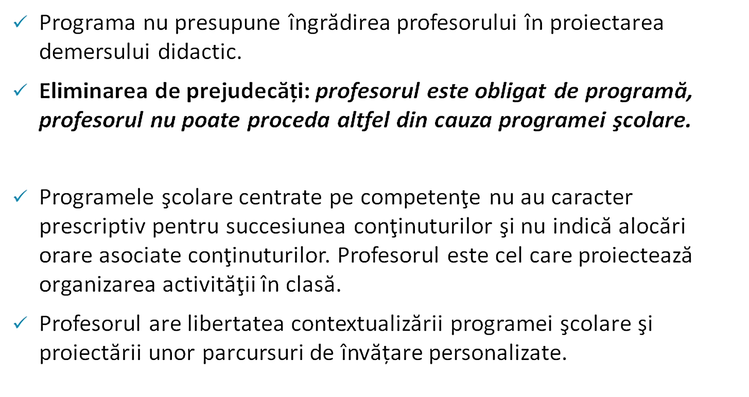
PLANIFICARE ȘI PROIECTARE

Slide 16
ORGANIZAREA SPAȚIULUI ȘCOLAR
a) organizarea și întreținerea spațiilor astfel încât să se asigure distanțarea de minimum 1 metru. În situația în care acest lucru nu se poate realiza, se va asigura distanțarea maximă posibilă, inclusiv prin amplasarea optimă a mobilierului școlar;
b) stabilirea circuitelor funcționale;
c) organizarea spațiilor de recreere;
d) va fi limitată la minimum utilizarea de materiale didactice de către mai mulți elevi;
e) vor fi organizate activități individuale, pentru a evita schimbul de materiale;
f) materialele didactice vor fi curățate și dezinfectate după utilizare.

Slide 17
ÎNTÂLNIREA DE DIMINEAȚĂ
Întâlnirea de dimineaţă reprezintă o activitate care permite întrepătrunderea activităţilor şcolare şi sociale astfel încât învățătorii şi elevii să poată conlucra cât mai bine. Necesită planificare, structurare, ocupând un loc important în programul zilnic, la toate clasele.
Întâlnirea de dimineaţă îşi propune:
să creeze o comunitate;
să încurajeze ascultarea, împărtăşirea sentimentelor, participarea;
să înveţe prin ritualurile şi tiparele zilnice, deprinderile necesare pentru a deveni un membru activ în cadrul grupului, al şcolii, al comunităţii;
să exerseze deprinderile importante: de a vorbi, de a asculta, de a pune întrebări, de a construi răspunsuri spontane la întrebări, de a citi, de a scrie, de a sintetiza informaţii, de a rezolva probleme, de a urma indicaţii, de a lua decizii.

Slide 18
ÎNTÂLNIREA DE DIMINEAȚĂ
Salutul: prima secvenţă a întâlnirii de dimineaţă este întâmpinarea tuturor celor prezenţi în sala de clasă la școală/ clasa virtuală. Comportamentul adecvat în timpul salutului, înseamnă o poziţie relaxată, dar atentă, un limbaj al trupului respectuos, un ton calm şi sincer, mimică a feţei prietenoasă şi, obligatoriu, contact vizual.
Prezența este un alt moment important al întâlnirii de dimineață. Ea îi ajută pe elevi să se cunoască mai bine, să exerseze număratul.
Calendarul reprezintă un material multifuncţional, cu ajutorul căruia copii înţeleg timpul prin intermediul evenimentelor zilnice, ciclice, periodice şi secvenţiale din viaţa lor cotidiană.
Mesajul zilei este pregătit cu minuţiozitate de către învăţător; se face introducerea în atmosfera de lucru, cu cerinţe clar formulate, scrise vizibil, care nu duc decât la toleranţă, cooperare, expunere, încredere.
Noutăţile reprezintă momentul cel mai important din cadrul întâlnirii de dimineaţă. Pe rând, copiii înscrişi au ocazia să împărtăşească ascultătorilor o întâmplare, o experienţă trăită, un eveniment la care au participat.

Slide 19
EVALUAREA ELEVILOR
ROFUIP, Ordinul de ministru nr. 5.447/31.08.2020
Art. 101 Evaluarea are drept scop identificarea nivelului la care se află la un anumit moment învățarea, orientarea şi optimizarea acesteia.
În realizarea evaluărilor din parcursul educațional al elevilor, este necesar să facem distincție între 2 tipuri majore de evaluare:
evaluarea curentă, la clasă, proiectată și realizată de cadrul didactic, cu formele sale: inițială, continuă și sumativă;
evaluări naționale proiectate și realizate de instituții specializate; de obicei, cu caracter sumativ; este o evaluare externă și criterială, cu rol de monitorizare (raportată la programă, ca referință națională, unitară, referențialul privind competențele prevăzute de aceasta și standardele curriculare de învățare – niveluri de achiziții dezirabile).

Slide 20
EVALUAREA ELEVILOR
ROFUIP, Ordinul de ministru nr. 5.447/31.08.2020
Art. 102 (1) Conform legii, evaluările în sistemul de învăţământ preuniversitar se realizează la nivel de disciplină.
(2) În sistemul de învăţământ preuniversitar evaluarea se centrează pe competenţe, oferă feedback real elevilor, părinţilor şi cadrelor didactice şi stă la baza planurilor individuale de învăţare.
(3) Rezultatul evaluării, exprimat prin calificativ, nu poate fi folosit ca mijloc de coerciţie, acesta reflectând strict rezultatele învăţării, conform prevederilor legale.

Slide 21
EVALUAREA ELEVILOR
ROFUIP, Ordinul de ministru nr. 5.447/31.08.2020
Art. 103 (1) Evaluarea rezultatelor la învăţătură se realizează permanent, pe parcursul anului şcolar.
(2) La sfârşitul clasei pregătitoare, evaluarea dezvoltării fizice, socioemoţionale, cognitive, a limbajului şi a comunicării, precum şi a dezvoltării capacităţilor şi atitudinilor faţă de învăţare ale copilului, realizată pe parcursul întregului an şcolar, se finalizează prin completarea unui raport, de către cadrul didactic responsabil, în baza unei metodologii aprobate prin ordin al ministrului educaţiei.

Slide 22
EVALUAREA ELEVILOR
Art. 104 (1) Instrumentele de evaluare se stabilesc în funcţie de vârstă şi de particularităţile psihopedagogice ale beneficiarilor primari ai educaţiei şi de specificul fiecărei discipline. Acestea sunt:
evaluări orale;
teste, lucrări scrise;
experimente şi activităţi practice;
proiecte;
probe practice;
alte instrumente stabilite de comisia pentru curriculum şi aprobate de director sau elaborate de către Ministerul Educaţiei/inspectoratele şcolare.
(2) În învăţământul primar, la clasele I - IV, elevii vor avea la fiecare disciplină, cu excepţia celor preponderent practice, cel puţin o evaluare prin lucrare scrisă pe semestru.

Slide 23
EVALUAREA ELEVILOR
Art. 106 (1) Rezultatele evaluării se exprimă, după caz, prin:
aprecieri descriptive privind dezvoltarea copilului – la clasa pregătitoare;
calificative la clasele I - IV şi în învăţământul special care şcolarizează elevi cu deficienţe grave, severe, profunde sau asociate;
(2) Rezultatele evaluării se consemnează în catalog, cu cerneală albastră, sub forma: "Calificativul/data", cu excepţia celor de la clasa pregătitoare, care se trec în raportul anual de evaluare.
Nu se acordă calificative la disciplinele: dezvoltare personală (clasele I-II), educație pentru sănătate și alte discipline opționale din aria curriculară Om și societate; disciplinele sunt consemnate în catalog, se trec absențe acolo unde e cazul.
Art. 107 Calificativele se comunică în mod obligatoriu elevilor și se trec în catalog şi în carnetul de elev de către cadrul didactic care le acordă.

Slide 24
EVALUAREA ELEVILOR
(4) Numărul de calificative semestrial fiecărui elev, la fiecare disciplină de studiu, trebuie să fie cel puţin egal cu numărul săptămânal de ore de curs prevăzut în planul de învăţământ. Fac excepţie disciplinele cu o oră de curs pe săptămână, la care numărul minim de calificative este de două.
Art. 108 (1) La sfârşitul fiecărui semestru şi la încheierea anului şcolar, cadrele didactice au obligaţia să încheie situaţia şcolară a elevilor.
(2) La sfârşitul fiecărui semestru, învăţătorul/institutorul/profesorul pentru învăţământul primar consultă consiliul clasei pentru acordarea mediei la purtare, prin care sunt evaluate frecvenţa şi comportamentul elevului, respectarea de către acesta a reglementărilor adoptate de unitatea de învăţământ.
(3) La sfârşitul fiecărui semestru învăţătorul/institutorul/profesorul pentru învăţământul primar consultă consiliul clasei pentru elaborarea aprecierii asupra situaţiei şcolare a fiecărui elev din clasa pregătitoare.

Slide 25
EVALUAREA ELEVILOR
Art. 110 (1) La clasele I - IV se stabilesc calificative semestriale şi anuale la fiecare disciplină de studiu.
(2) Pentru aceste clase, calificativul semestrial pe disciplină se stabileşte astfel: se aleg două calificative cu frecvenţa cea mai mare, acordate în timpul semestrului, după care, în perioadele de recapitulare şi de consolidare a materiei, în urma aplicării unor probe de evaluare sumativă, cadrul didactic poate opta pentru unul dintre cele două calificative.
(3) Pentru aceste clase, calificativul anual la fiecare disciplină de studiu este dat de unul dintre calificativele semestriale stabilite de cadrul didactic în baza următoarelor criterii:
a) progresul sau regresul elevului;
b) raportul efort-performanţă realizată;
c) creşterea sau descreşterea motivaţiei elevului;
d) realizarea unor sarcini din programul suplimentar de pregătire sau de recuperare, stabilite de cadrul didactic şi care au fost aduse la cunoştinţa părintelui, tutorelui sau reprezentantului legal.

Slide 26
EVALUAREA ELEVILOR
Testele de evaluare iniţială, matricea de specificaţii, descriptorii de performanţă
Paşi de urmat :
etapă de recapitulare
elaborarea testelor – până la data de 28 septembrie 2021
administrarea şi evaluarea testelor – până la data de 5 octombrie 2021
analiza rezultatelor pentru identificarea categoriilor de erori şi discutarea acestora în cadrul comisiei metodice
calificativele NU se vor trece în catalog; nu se vor face ierarhizări sau regrupări ale clasei după rezultatele obţinute

Slide 27
EVALUAREA ELEVILOR
Rolul rezultatelor evaluării iniţiale:
sprijin în proiectarea unităţilor de învăţare (reglare din perspectiva timp etc.) şi în selecţia celor mai potrivite resurse materiale, strategii didactice etc.
structurarea unor parcursuri individualizate de învăţare (planuri individualizate de învăţare);
implicarea părinţilor în parcursul şcolar al propriului copil, despre care primesc informaţii punctuale, personalizate.

Slide 28
EVALUAREA ELEVILOR
Conţinutul testelor de evaluare continuă, matricea de specificaţii şi descriptorii de performanţă pentru evaluările planificate la finele unităţilor de învăţare – conform datelor stabilite prin proiectul unităţii de învăţare.
Conţinutul testelor de evaluare sumativă, matricea de specificaţii şi descriptorii de performanţă pentru evaluările finale.

Slide 29
STEP BY STEP
- Programa școlară este aceeași cu cea din învățământul tradițional, asimilările de cunoștințe, formarea de competențe, similare cu cele din școala tradițională
- Diferența constă doar în:
- metoda de formare a priceperilor, deprinderilor
și atitudinilor
- învățarea prin descoperire
- Centrele de activitate
- Scaunul autorului
- doi învățători la clasă
- program de 8 ore care facilitează învățarea
- masa de prânz inclusă în program
- Toate achizițiile se exersează în clasă
- Nu există teme pentru acasă, dar există activități complementare pentru timpul liber (la sfârșit de săptămână, vacanță)

Slide 30
EVALUARE - STEP BY STEP
- fără notare sau clasificare
(Realizat/În curs de realizare, Nerealizat)
- evaluare colegială, autoevaluare, observare sistematică a progresului individual
- fiecare elev are un Caiet de evaluare (document școlar) în care sunt înregistrate descriptiv demersurile de progres
- toate lucrările elevilor se expun

Slide 31
O ZI LA STEP BY STEP
Întâlnirea de dimineață-Agenda zilei
-Mesajul zilei
-Noutățile
-Calendarul
-Mini lecția
Activitate pe centre de activitate -Citire
-Scriere
-Științe
-Matematică
-Artă
-Construcții
(+centre imaginate de învățător)
Întâlnirea de după amiază-Scaunul autorului/Evaluare

Slide 32
STEP BY STEP ÎN PANDEMIE
Organizarea activității didactice, în concordanță cu reglementările autorităților locale/ naționale
https://www.stepbystep.ro/wp-content/uploads/2020/08/Adaptarea-Alternativei-Step-by-Step-in-pandemie.pdf

Slide 33
ORGANIZAREA CLASELOR ÎN REGIM SIMULTAN
Legislație
Metodologia de organizare a claselor din învățământul preuniversitar în regim simultan este reglementată de Ordinul MENCS nr. 3062/19.01.2012.

Slide 34
ORGANIZAREA CLASELOR ÎN REGIM SIMULTAN
În învățământul simultan, de regulă se grupează astfel clasele:
■ clasa pregătitoare, clasa I cu clasa a III-a;
■ clasa a II-a cu clasa a IV-a.
Pentru a acorda copiilor care frecventeazå învățământul simultan, șanse egale de dezvoltare cu ale celorlalți, ar trebui să intervenim cu schimbări, astfel încât:
■ demersul didactic să fie organizat în funcție de nevoile și interesele acestora (ceea ce înseamnå o bună cunoaștere a copiilor și o urmărire atentă a progresului fiecăruia), combinând optim tipurile de strategii didactice;
■ timpul petrecut la școală să fie folosit extrem de eficient (mai ales că o mare parte îl reprezintå activitatea independentă); învățătorul trebuie să pregăteascå minuțios lecția ca atare și în mod special conținutul activității independente a elevilor și să gândeascå unitar atunci când planificå conținuturile din programă (de obicei planificările și proiectările se lucreazå separat, pentru fiecare clasă în parte și apoi se lipesc).

Slide 35
ORGANIZAREA CLASELOR ÎN REGIM SIMULTAN
Programele școlare valabile sunt cele folosite și în învățământul tradițional http://programe.ise.ro/
Planurile cadru în vigoare sunt reglementate prin Ordinul nr. 3371/ 12.03.2013 privind aprobarea planurilor cadru de învățământ pentru învățământul primar și a Metodologiei privind aplicarea Planurilor cadru de învățământ pentru învățământul primar http://oldsite.edu.ro/index.php/articles/19600

Slide 36
ORGANIZAREA CLASELOR ÎN REGIM SIMULTAN
Când vorbim despre timp școlar ne referim la:
a) orar;
b) planificare și proiectare

Slide 37
Cum realizăm orarul?
ORGANIZAREA CLASELOR ÎN REGIM SIMULTAN
De cele mai multe ori se preferă (impune) eșalonarea duratei cursurilor pe parcursul a cinci, șase ore, clasele grupându-se (de exemplu) astfel:
varianta I – simultan clasele a II-a și a IV-a
■ între orele 8.00-10.00 – clasa a II-a;
■ între orele 10.00-12.00 – clasele a II-a și a IV-a
■ între orele 12.00-14.00 – clasa a IV-a
varianta II – simultan CP, clasa I, a II-a, a III-a și a IV-a
■ între orele 8.00-10.00 –CP, clasa I și a III-a;
■ între orele 10.00-12.00 – toate cele cinci clase;
■ între orele 12.00-14.00 – clasele a II-a și a IV-a.

Slide 38
varianta III – simultan clasele I, a II-a, a III-a și a IV-a
■ între orele 8.00-10.00 – clasele I și a III-a;
■ între orele 10.00-12.00 – clasele a II-a și a IV-a;
■ între orele 12.00-14.00 – două sau trei clase.
În alcătuirea orarului se va lua în considerare specificul obiectelor de învăţământ, respectiv specificul conţinuturilor acestora, specific care poate oferi posibilităţi mai mari sau mai mici de a concepe teme variate pentru munca independentă.
ORGANIZAREA CLASELOR ÎN REGIM SIMULTAN

Slide 39
În condiţiile activităţii simultane se întâlnesc preponderent trei cazuri specifice de îmbinare a tipurilor de lecţie:
Cazul I – când la ambele clase se desfăşoară lecţii de dobândire de noi cunoştinţe
ORGANIZAREA CLASELOR ÎN REGIM SIMULTAN
Timpul afectat |  | Clasa a II-a | Clasa a IV-a
 |  | Dobândire de noi cunoştinţe | Dobândire de noi cunoştinţe
Etapa I | 10 min. | Activitate independentă (verificarea cunoştinţelor anterioare sau pregătirea pentru lecţia nouă) | Activitate directă (verificarea temei de acasă şi îndrumări pentru munca independentă)
Etapa a II-a | 20 min. | Activitate directă (predarea-învăţarea noilor conţinuturi) | Activitate independentă (exerciţii şi demersuri pentru verificarea, repetarea, investi-garea unor cunoştinţe)
Etapa a III-a | 15 min. | Activitate independentă (fixarea, consolidarea cunoştinţelor) | Activitate directă (predarea-învăţarea noilor Conţinuturi)
Etapa a IV-a | 5 min. | Activitate directă (verificarea temei independente şi repetarea sau consolidarea cunoştinţelor receptate) | Activitate independentă (fixarea, consolidarea noilor cunoştinţelor)

Slide 40
ORGANIZAREA CLASELOR ÎN REGIM SIMULTAN
CAZUL al II-lea – la o clasă realizăm lecţii de dobândire de noi cunoştinţe, în timp ce la cealaltă clasă lecţii de formare a priceperilor şi deprinderilor, de recapitulare şi sistematizare a cunoştinţelor şi abilităţilor sau de verificare, control şi evaluare a cunoştinţelor şi abilităţilor
Timpul afectat |  | Clasa a II-a | Clasa a IV-a
 |  | Dobândire de noi cunoştinţe | Dobândire de noi cunoştinţe
Etapa I | 10 min. | Activitate independentă (verificarea cunoştinţelor anterioare sau pregătirea pentru lecţia nouă) | Activitate directă (verificarea temei de acasă şi îndrumări pentru munca independentă)
Etapa a II-a | 20 min. | Activitate directă (predarea-învăţarea noilor conţinuturi) | Activitate independentă (exerciţii de aplicare a cunoştinţelor anterioare)
Etapa a III-a | 15 min. | Activitate independentă (fixarea, consolidarea cunoştinţelor) | Activitate directă (verificarea lucrărilor efectuate independent şi a cunoştinţelor anterioare)
Etapa a IV-a | 5 min. | Activitate directă (verificarea temei independente şi repetarea sau consolidarea cunoştinţelor însuşite) | Activitate independentă

Slide 41
ORGANIZAREA CLASELOR ÎN REGIM SIMULTAN
Cazul al III-lea – la ambele clase planificăm şi realizăm lecţii de control şi evaluare a cunoştinţelor şi abilităţilor sau se îmbină lecţii de recapitulare şi sistematizare a cunoştinţelor şi abilităţilor cu lecţii de verificare, control şi evaluare a cunoştinţelor şi abilităţilor
Timpul afectat |  | Clasa a II-a | Clasa a IV-a
 |  | Dobândire de noi cunoştinţe | Dobândire de noi cunoştinţe
Etapa I | 10 min. | Activitate independentă (verificarea şi reactualizarea cunoştinţelor anterioare) | Activitate directă (îndrumări pentru proba de evaluare independentă)
Etapa a II-a | 20-25 min. | Activitate directă (repetarea şi sistematizarea cunoştinţelor) | Activitate independentă (fișe pentru verificarea cunoştinţelor asimilate anterior)
Etapa a III-a | 15-20 min. | Activitate independentă (exerciţii de consolidare a cunoştinţelor repetate sau verificate) | Activitate directă (verificarea şi aprecierea lucrărilor elevilor)

Slide 42
ORGANIZAREA CLASELOR ÎN REGIM SIMULTAN
În oricare din cazurile menţionate, învăţătorul trebuie să urmărească două aspecte principiale:
1. Împletirea activităţii directe cu cea independentă la o clasă, în cadrul aceleiaşi lecţii, în funcţie de specificul obiectului de învăţământ, de tipul de lecţie, de felul şi volumul materialului de asimilat de către colectivul de elevi.
2. Îmbinarea activităţii directe la o clasă cu activitatea independentă la cealaltă clasă şi invers, în timpul fiecărei secvenţe a lecţiilor, în funcţie de clasele cu care se lucrează simultan, de tipurile lecţiilor, de volumul cunoştinţelor.

Slide 43
ORGANIZAREA CLASELOR ÎN REGIM SIMULTAN
Proiectarea unei lecții pentru activitatea simultană are ca specific următoarele:
evidențierea, în partea introductivă, a nivelurilor de clasă care sunt grupate pentru fiecare activitate precum și disciplinele de învățământ la care se desfășoară, cu temele corespunzătoare;
stabilirea tipurilor de lecție care se combină în activitatea simultană;
stabilirea, cu precizie maximă, competențelor generale și specifice pentru fiecare clasă în activitatea simultană;
întocmirea proiectului, în paralel, pe 2, 3 sau 4 coloane, corespunzător numărului de clase la care se lucrează simultan;
indicarea formei de activitate directă sau independentă pentru fiecare etapă a lecției, pentru fiecare clasă;

Slide 44
selectarea riguroasă a sarcinilor de muncă independentă, prevăzând unele alternative și sarcini suplimentare comune și diferențiate;
precizarea timpului pentru fiecare tip de activitate a elevilor desfășurată cu învățătorul sau independent;
prezentarea, din motive de spațiu, pe aceeași coloană pentru fiecare clasă, atât a evenimentelor lecției cât și a activităților și operațiilor susținute de către învățător și elevi;
stabilirea cu rigurozitate a sarcinilor/ probelor de evaluare pentru fiecare nivel și tip de activitate.
ORGANIZAREA CLASELOR ÎN REGIM SIMULTAN

Slide 45


